Slide 1


Slide 2
Преговор
Какво е JAVA?
Java особености
Java Compiler
Java Bytecode
Java Virtual Machine
Java API
Писане на приложения с Java
Среди за разработка

Slide 3
Синтаксис и семантика
Типове данни и променливи
Оператори

Slide 4
Синтаксис и семантика
Синтаксис - как да построим валиден израз ?
Семантика - твърдението валидно ли е ?
Notes:
Трябва да се спазват определени строги правила при писането на програми. Има два типа правила, определящи съответно начина на записване (синтаксиса) и смисъла (семантиката) на езиковите конструкции. Синтактичните правила определят кои последователности от знакове на азбуката на съответния език за програмиране са допустими езикови конструкции. Съгласно тези правила едни последователности от знакове са правилни, а други – не. Семантичните правила определят смисъла на синтактично правилните конструкции, т.е. как те трябва да се разбират от човек и как ще бъдат интерпретирани при изпълнение от компютър.

Slide 5
Синтаксис
Правила за писане на програмен код в езика JAVA.
Синтактичните обекти са:
Ключови думи
Идентификатори
Твърдения
Блокове
Оператори
Изрази
Коментари

Slide 6
Ключови думи
abstract | continue | for | new | switch
assert | default | goto | package | synchronized
boolean | do | if | private | this
break | double | implements | protected | throw
byte | else | import | public | throws
case | enum | instanceof | return | transient
catch | extends | int | short | try
char | final | interface | static | void
class | finally | long | strictfp | volatile
const | float | native | super | while

Slide 7
Идентификатори (Identifiers) - имена
Най-просто казано – имена на синтактични обекти
Променливи
Класове
Обекти
Методи
Др.
public class Identifier {
}
Notes:
Последователност от букви и цифри, започващи с буква

Slide 8
Твърдения
Най-малката градивна единица на всяка програма
Твърденията в Java приключват (се терминират) с ;
Твърденията се изпълняват в реда, в който са написани
public class Identifier {
public static void main (String[] args) {
System.out.println(“Hello, world!”);
System.out.println(“Luke, I am your father!”);
}
}

Slide 9
Блокове
Логическо групиране на множество твърдения
Пример: Дефиницията на функционалността на един метод е обособена в блок
public class Identifier {
public static void main (String[] args) {
statement1;
statement2;
{
statement3;
statement4;
}
}
}

Slide 10
Оператори
Задава действие, което да бъде извършено върху операнди
Връщат резултат след изпълнение
3 + 5
a / b
12 > 7
k++
true || false
5 >> 2

Slide 11
Изрази
Съдържа идентификатори и оператори
Могат да бъдат нормализирани/сметнати/сведени до стойност
a + ( b / 100 )
c % 10 + 4
282
true || false
5 >> 2

Slide 12
Коментари
Позволяват вписването на не-Java текст (пр. Английски)
Използват се за добавяне на пояснения към фрагменти от кода, с цел:
По-добра четимост
Документация
По-лесна поддръжка
Видове коментари:
C стил /* ... */ - за коментар с произволен размер (многоредов коментар)
C++ стил // - коментар до края на реда
javadoc /** ... */ - специален коментар

Slide 13
Пакети
Един пакет представлява папка с файлове
Всеки пакет съдържа един или множество класове
Един пакет може да има безброй вложени в себе си пакети
Пакетите се наименоват спрямо функционалността на класовете в тях
Дефиниране: package mypackage.mysubpackage;
Файловата структура на проекта винаги съвпада с тази на пакетите него

Slide 14
Структура
Целият код на дадена програмата е в класове
Всеки клас се съхранява в отделен .java файл
Действията във всяка програма се извършва от методи
Входната точка на всяка програма е публичен клас с main() метод
Възможно е отделяне на класове чрез дефиниране на пакети
Възможно е указване от кой пакет се използва даден клас

Slide 15
Всичко в действие
package com.swift.lectures.action;
/** * My first class */
public class HelloJava {
public static void main(String[] arguments) {
// just say Hello
System.out.println("Hello," + " Java!"); }
}

Slide 16
Syntax
Demo

Slide 17
Типове данни
Специфицира големината на заделената памет (в байтове).
Специфицира типа на стойността която ще се присвой на идентификатора.
Примитивни
Референтни

Slide 18
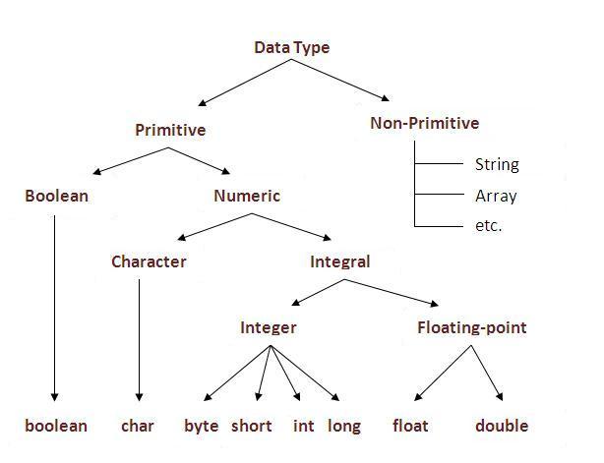

Slide 19
Примитивни типове данни
Съдържат директно стойността си
Съхраняват се в стека
Освобождават се при излизане от обхват

Slide 20
Големина на типовете
Всеки тип данни има големина. Тя дефинира:
колко памет да бъде използвана за дадена променлива
диапазона от възможни стойности
Тип | Големина (в байтове) | Минимална стойност | Максимална стойност | Прецизност
byte | 1 | -128 | 127 | N/A
short | 2 | -32 768 | 32 767 | N/A
int | 4 | -2 147 483 648 (-2³¹) | 2 147 483 647 (2³¹ - 1) | N/A
long | 8 | -2⁶³ | 2⁶³ - 1 | N/A
float | 4 | -3.40282347E+38F | 3.40282347E+38F | 6-7 знака
double | 8 | -1.79769313486231570E+308 | 1.79769313486231570E+308 | 15 знака
char | 2 | 0 | 65 535 | N/A

Slide 21
Символен тип (char)
представя един символ
char константите се ограждат с единични кавички (‘a’, ‘$’, ...)
char може да се използва и като целочислен тип без знак с размер 2 байта (unsigned short)
вместо char обикновено трябва да се използва String с дължина един символ

Slide 22
Булев тип (boolean)
Има само две стойности - true и false
Представя един бит информация, но размерът му не е дефиниран така прецизно
0 и null не се считат за false
резултат от всеки логически израз

Slide 23
Референтните типове данни
Референция (адрес) към динамичната памет (heap)
Тяхната стойност се съхранява в хиипа
Може да получават стойност null

Slide 24
Примитивни vs Референтни типове
Референтните могат да бъдат присвоявани на null
Примитивните нямам декларирани методи
Всички примитивни са с малки букви, а референтните са с главна буква
int value = null; // Не се компилира
String s = null;
String reference = "hello";
int len = reference.length();
int bad = len.length(); // Не се компилира

Slide 25
Променливи (Variables)
Променливи имат име, тип и стойност
Типовете променили в JAVA са стойностни и референтни
Променливите съществуват в определен обхват
Променливата е контейнер на информация, която може да сменя стойността си

Slide 26
Променливи (2)
Основната цел на една програма е манипулирането на стойности
Калкулатор – по въведени числа и оператори, да се пресметне и изведе резултата
Paint – по движение на мишката да се изобрази графично начупена линия (= стойността на цвета на пикселите по екрана да стане от бяло в черно)
Уеб сървър – при получаване на заявка с определна стойност (пример GET) да се върне HTML съдържание за дадена уеб страница
Променливите биват декларирани, заделяни, присвоявани със стойност и освобождавани

Slide 27
Променливи (3)
Дават име на данни и начин на достъп до тях
Имената им трябва да започват с буква, $ или _ и да спазват camelCase нотацията
Съдържат букви, цифри, $ и _
Присвояване на стойност – извършва се с оператора “=“

Slide 28
Променливи (4)
Декларация – обявяваме името и типа на променливата
<име на тип> <име на променливата>
Инициализация – предаваме определена стойност на променливата
int i;
i = 5;
int k = 69;

Slide 29
Свойства на променливите
Може да сменят стойността си
Могат да бъдат декларирани навсякъде
Имат обхват (scope)
Препоръчително е да бъдат декларирани преди да бъдат използвани
Може да им бъде присвоена нова стойност, ако не са маркирани като final

Slide 30
Primitive data types
Demo

Slide 31
Упражнение върху типове данни
В нов проект декларирайте и придайте стойност на всеки един от примитивните типове данни, които разгледахме. Разпечатайте ги на конзолата. Какво се случва, ако не присвоите стойност на променлива и направо я разпечатате?
Опитайте се да присвоите:
стойност 5 на променлива от тип boolean
стойност 181 на променлива от тип byte
стойност “c” на променлива от тип char
стойност -1234.56789123 на променлива от тип float
стойност ‘c’ на променлива от тип int
Опитайте се да обясните поведението на компилатора при всеки един от случаите.
Notes:
Boolean x = 5 → Грешка при компилация. Литералът 5 не е в допустимите стойности за променливи от тип boolean;
Byte x = 181 → Грешка при компилация. 181 е извън диапазона на допустимите стойности на byte.
Char x = “c” → Грешка при компилация. “c” e literal за string. String не може да бъде конвертиран към char. Ще разгледаме string по-късно в лекцията.
Float x = -1234.56789123 → Грешка при компилация. Literal-а е от тип double, а променливата от float. Не може да се извърши конвертирането.
Float x = -1234.56789123f → Успешна компилация. Променливата взима стойност, закръглена до четвъртия знак. (8 знака прецизност)
Int x = ‘c’; → Успешна компилация. Променливата взима стойност 99, която може да бъде разпечата на екрана. Показва, че знаците имат своите числови репрезентации. Те зависият от кодирането (encoding), което е използвано. В нашия случай, това е UTF-16.

Slide 32
Java - Статично типизиран език
Типът на всяка променливите трябва да бъде дефиниран при компилация
Java – Строго типизиран език
Веднъж дефинирън, типа на променливане неможе да се сменя
Не можем да извършваме операции, които не се поддържат от типовете

Slide 33
Важни детайли за променливи и типове данни
Изследване и използване на най-подходящ тип данни за променлива
Имената на променливите трябва да бъдат ясни, кратки и недвусмислени, следвайки конвециите за наименоване
Променливите са живи само в рамките на обхват, в който са дефинирани.
Деклариране непосредствено преди използване.
Ако променлива няма да сменя стойността си, то тя е константа и трябва да бъде маркирана с ключовата дума final. Те също имат конвенция за наименоване (ALL_UPPER_CASE)
Notes:
Напр: нямаме нужда от long, ако искаме да съхраним годините на даден човек.
Напр: age трябва да съхранява възраст, а не тегло.

Slide 34
Константи
дефинират се с ключовата дума final
имената им се изписват по конвенцията ALL_UPPER_CASE
обикновено се дефинират на ниво клас, извън всички методи
константите са наистина константи само за примитивни типове и непроменими (immutable) обекти

Slide 35
Променливи – Пример
int i; // declaration i = 5; // initialization // declaration + initialization int k = 69; int j = 10;
// Constant
final double PI = 3.14;

Slide 36
Преобразуване на типове от данни

Slide 37
Преобразуване между примитивни типове
Implicit conversions – конвертирането е сигурно, няма опасност от загуба на данни
int i = 999; float f = i;
Explicit conversions (casts) – Изисква специален синтаксис
int i = 999; byte b = (byte) i;
Notes:
Oператорите в Java се прилагат върху операнди от един и същ тип, за целта понякога е необходимо преобразуване от един тип към друг. Съществуват 2 вида преобразуване – с и без опасност от загуба на данни. Java се грижи за преобразуването без опасност от загуба на данни като прави неявно (implicit) конвертиране. За другия тип, обаче, е необходима намесата на потребителя като явно (explicit) конвертира данните от един тип в друг.

Slide 38
Автоматично преобразуване между примитивни типове
byte
short
char
int
float
boolean
long
double

Slide 39
Преобразуване между сложни типове
Правилата за преобразуване са същите
Java се грижи за преобразуване на по-конкретни към по-общи типове
ArrayList to List
HashMap to Map
FileStream to Stream
String to Object
Преобразуването на по-общи към по-конкретни трябва да бъде изрично упоменато от потребителя
List receivedList = downloadFromInternet();
myList = (ArrayList) receivedList;
Повече за преобразуване между сложни типове след лекцията за класове и обекти.

Slide 40
Оператори
Аритметични
Релационни
Побитови
Логически
Присвояващи
Други

Slide 41
Оператори
Категория | Оператори
Аритметични | - + * / % ++ --
Логически | && || ! ^
Побитови | & | ^ ~ << >> >>>
за сравнение | == != > < >= <=
за присвояване | = += -= *= /= %= &= |= ^= <<= >>= >>>=
съединяване на символни низове | +
за работа с типове | (type) instanceof
Други | . new () [] ?:
Notes:
+-*/% събиране; изваждане; умножение; целочислено деление; деление с остатък
++ -- увеличаване стойността на променлива с 1; намаляване стойността на променлива с 1
& | ^ ~ << >> >>> И (AND); ИЛИ (OR); ИЗКЛЮЧВАЩО ИЛИ (XOR – exclusive or); отрицание; побитово отместване наляво; побитово отместване надясно; побитово отместване надясно, включително и бита за знак на числото
&& || ^ ! логическо И; логическо ИЛИ; логическо изключващо ИЛИ; логическо отрицание;
instanceof(Type) връща true, ако класа на операнда съвпада с Type и false, ако не съвпада

Slide 42
Оператори за сравнение
Ползват се върху сравними примитивни типове
Връщат булева стойност
== (проверка за равенство)
!= (проверка за различие)
<=, <, >, =>
Notes:
Информация за прилагане на операторите за сравнение в/у различните типове примитиви:
http://docs.oracle.com/javase/specs/jls/se8/html/jls-15.html#jls-15.20.1
За равенство и различие:
http://docs.oracle.com/javase/specs/jls/se8/html/jls-15.html#jls-15.21.1

Slide 43
Примери
5 + 5 → 10
7 / 4 → 1
14 % 5 → 4
a == a → true
17 != -5 → true
0 <= -1 → false
c -= 4 → c = c – 4
c++ → c = c + 1
++c → c = c + 1
“Swift” + “Academy” → “SwiftAcademy”
Каква е разликата между c++ и ++c ?
int x = 5;
System.out.println(x++); // 5
System.out.println(++x); // 7
System.out.println(x) // 7
Notes:
Оказва се, че има разлика между c++ и ++c и тя е следната:
И двете са изрази (expressions), които могат да бъдат сметнати в даден момент от изпълнението на програмата. При изпълнението израза се замества с неговата сметната стойност. Изразът ++c ще инкрементира c и ще върне стойността на новополучената, увеличена променлива. Изразът c++ първо ще върне стойността на (непроменената) променливата и след това ще инкрементира променливата.
Следния фрагмент показва разликата.
Int x = 5;
System.out.println(x++); // 5
System.out.println(++x); // 7
System.out.println(x) // 7

Slide 44
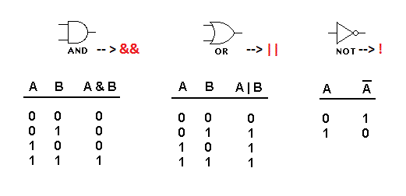
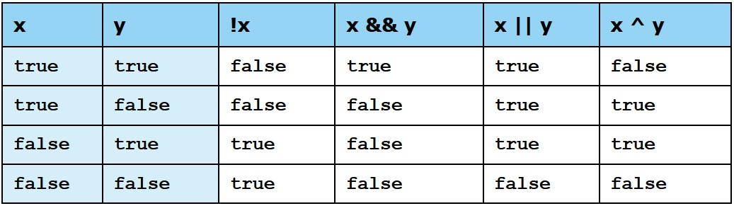
Логически оператори

Slide 45
Примери (2)
( a == b ) && ( b == c ) → true, ако a=b=c, иначе false
( a || b ) && c → true, ако c и поне един от изразите a и b е true
( a < b ) ^ ( b < a ) → true, ако а е различно от b, иначе false *
( а == b ) || ( b == c ) || ( c == d) → true, ако а е равно на b или b е равно на c или c е равно на d (NB! Виж бележките)
* Лош запис ! По-добре да се напише като: a != b
Notes:
Тъй като изразът true || false || false ще доведе до резултат true, от гледна точка на производителност, при първия получен резултат true виртуалната машина ще спре проверката за останалите. Какъвто и да е резултата от следващите операнди, крайния резултат няма да се промени. Аналогично, при пресмятане на изразът false && true && true, операндите след първия няма да бъдат пресметнати.

Slide 46
Приоритетност на изчисленията
Както в математиката, така и тук, операторите имат различен приоритет. Той е в следния ред (при еднакъв приоритет пресмятането е от ляво на дясно):
Достъп до елемент на масив []
Достъп до елемент на обект .
Скоби ()
Инкрементиране ++ --
Отрицание ! ~
Умножение, деление, деление с остатък */%
Събиране, изваждане + -
Побитово изместване << >> >>>
Релационни (сравнителни) <= < > >=
Равностойност == !=
Побитови & ^ | (в този ред)
Условни && ^ || (в този ред)
Присвоителни = += -= /= ......
int y = 4;
double x = 3 + 2 * --y;

Slide 47
Презентация на типове в паметта
Побитови оператори

Slide 48
Побитови оператори
Работят върху двоичното представяне на числата
За да се изпълни логическа операция върху десетични числа, те първо биват представени в двоичен формат
5 & 12 = ?
5 = 101 (2)
12 = 1100 (2)
5 & 12 = 101 & 1100 = 0100 (2) = 4
5 | 12 = 101 | 1100 = 1101 (2) = 13
5 ^ 12 = 101 ^ 1100 = 1001 (2) = 9
c &= 17 → c = c & 17 17 = 10001 (2) 5 & 17 = 1

Slide 49


Slide 50
Упражнение
Упражненията ще намерите във файл с име 2_DataTypes_Variables_Operators.pdf, съпровождащ днешната лекция.

